Slide 1
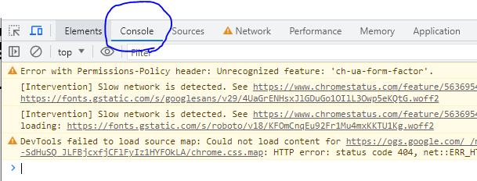
*코딩 시 주의사항
-대.소문자를 구분.
-괄호는 짝으로 정의. {}, [], ()
- ;은 생략가능하다.
*출력
-경고창 출력. ( 코드의 실행을 멈추고 출력한다. – debug용)
alert( 값 );
-HTML <body>에 출력
window.document.write( 출력값 );
-console출력 ( 개발자도구(F12)의 console 출력 –debug용으로 많이 사용)
console.log( 값 );
*주석(Comment)
-코드의 실행을 막거나, 코드에 부연설명을 기술할 때.
// - 한 줄 주석
/*
여러 줄 주석
*/
생략가능

Slide 2
*변수(Variable)
- 프로그램에 필요한 값을 일시적으로 저장하고 사용하기 위해.
- 가독성 향상
- 변수를 선언할 때 데이터 형을 직접 지정할 수 없다.
데이터 형은 변수에 값이 할당 될 때 동적으로 결정된다.( 동적할당 )
- hoisting : 아래 라인에서 선언된 변수를 윗 라인에서 사용할 수 있는 것.
- 전역변수와 지역변수 제공한다.
작성법)
-지역변수
1.선언) – 데이터 형을 설정하지 않는다.
var 변수명;
2.값 할당)
변수명=값;
3.값 사용)
출력, 연산, 재할당
document.write( 변수명 );
var temp;
temp=10; // 값이 할당 될 때 변수의 데이터 형이 설정 되므로
temp=“안녕하세요?” // 이전에 할당된 데이터 형과 다른 데이터 형을 할당할 수 있다.
함수 안에서만 사용할 수 있는 변수.
JavaScript 모든 영역에서 사용할 수 있는 변수.
-전역변수
1.선언 및 값 할당) – var를 붙이지 않는다.
변수명=값;
2. 값 사용)
alert( 변수명 );
console.log( 변수명 )
숫자 ( number ) : 9, 9.7
문자열 ( string ) : “문자열”, ‘문자열’
불린 ( boolean ) : true, false
데이터 형 명 얻기 : typeof( 값 )

Slide 3
*ES6에서 지원하는 변수 타입
-const : 상수로 만들 때 사용.
문법)
const 상수명=값;//값 할당은 선언할 때만 가능하다. ( 값 변경 불가)
-let : - hoisting을 막을 때 사용. ( 존재하지 않는 변수를 사용하게 되는 상황을 막기 위해서)
- 같은 이름의 변수를 중복선언하지 못하게 막기 위해서 사용.
( var로는 같은 이름의 변수를 여러 번 선언 할 수 있다.)
*연산자 ( Operator )
-연산에 사용되는 예약된 부호들.
최 단산쉬 관리 삼대 콤마
중복선언 가능
var a;
var a;
중복선언 불가능
let a;
let a; error
논
우
선
항
술
프
트
계
항
입
지
막
먼저연산
나중연산
1.단항
~, !, +, -, ++, --
2.산술
+,-, *, / ,%

Slide 4
3.쉬프트연산자 ( 비트밀기 연산 )
<<, >>, >>>
4.관계연산자
>, <, >=, <= , ==, ===, !=, !==
데이터 형을 개발자가 선택하지 못하는 언어는 값의 비교가 느슨하다.
var num=10; //number
var num2=“10”; //string
num == num2 => true ( 데이터 형이 달라도 값이 같으니 true 나온다.)
num === num2 => false ( 값은 같으나 데이터 형이 달라서 false 나온다.)
5.논리연산자
일반논리 : &&, ||
비트논리 : &, |, ^
6. 삼항(조건)연산자
? :
7. 대입 연산자
=, +=, -=, *=, /=, %=, <<=, >>=, >>>=, &=, |=, ^=
값만 다르면 true
값만 같으면 true
값과 데이터 형이 모두 다르면 true
값과 데이터 형이 모두 같으면 true

Slide 5
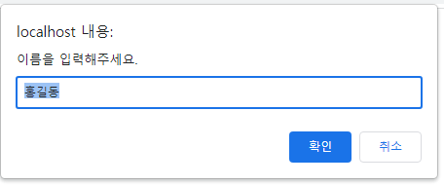
*prompt
- web browser에서 제공하는 입력 값을 받을 수 있는 객체.
- 입력값은 문자열로 반환된다.
- 입력 폼을 만들지 않고, 값을 동적으로 얻을 때 사용.
사용법)
var 변수명=prompt(“메시지”,”기본값”);
*제어문
-프로그램의 순차적인 흐름을 변경할 때 사용.
-조건문
if, switch~case(모든 값을 다 사용하여 비교할 수 있다.)
if – 범위를 비교할 때 사용.
-단일 if : 조건에 맞을 때에만 코드를 실행해야 하는 경우.
문법)
if( 조건식 ){
조건에 맞을 때 수행 될 문장들….
}

Slide 6
-if~else : 둘 중 하나의 코드가 반드시 실행되어야 할 때
문법)
if( 조건식 ){
조건에 맞을 때 수행될 문장들..
}else{
조건에 맞지 않을 때 수행될 문장들…
}
-else~if (다중 if) : 연관된 여러 개의 조건을 비교할 때.
문법)
if(조건식){
조건에 맞을 때 수행될 문장들..
}else if(조건식){
조건에 맞을 때 수행될 문장들….
}else if(조건식){
조건에 맞을 때 수행될 문장들….
.
}else{
모든 조건에 맞지 않을 때 수행할 문장들..
}

Slide 7
*switch~case
- 일치하는 모든 값(string, number, boolean)을 비교할 때 사용.
문법)
switch( 변수명 ){
case 상수 : 변수의 값이 상수와 같을 때 수행될 문장; break;
case 상수 : 변수의 값이 상수와 같을 때 수행될 문장; break;
default : 비교될 상수가 없을 때 수행될 문장;
}
*반복문
:조건에 맞을 때까지 코드들 반복 실행해야 할 때.
for, while, do~while
for : 시작과 끝을 알 때 사용.
for( 초기값 ; 조건식 ; 증.감소식){
반복수행할 문장들….
}
var 변수명 의 형식을 권장 (전역변수 형식으로 사용하지 말 것 )
i=0;
var i=0;

Slide 8
*while : 시작과 끝을 모를 때 사용.
-최소 0부터 최대 조건까지 반복
초기값
while( 조건식 ){
반복수행문장 들…
증.감소식;
}
*do~while : 시작과 끝을 모를 때 사용.
-최소 1부터 최대 조건까지 반복
초기값
do{
반복수행문장들;
.
증.감소식;
}while( 조건식 );

Slide 9
- 태어난 해를 prompt로 입력받아 나이를 구하여 console에 출력하는 코드 작성.
- 성별을 prompt로 입력받아 아래의 도형에 색을 넣어 HTML <body>에 출력하세요.
남자 면 파란색을 출력한다. 여자면 빨간색을 출력한다.
(자바스크립트에서 문자열의 비교는 ==으로 수행한다.)
- prompt로 RGB를 입력받아 넓이 100px, 높이 100px 크기를 가지는 div에
입력받은 색을 바닥색으로 넣어 보여주세요.
//올해 얻기
var date=new Date();
var nowYear=date.getFullYear();

